Slide 1
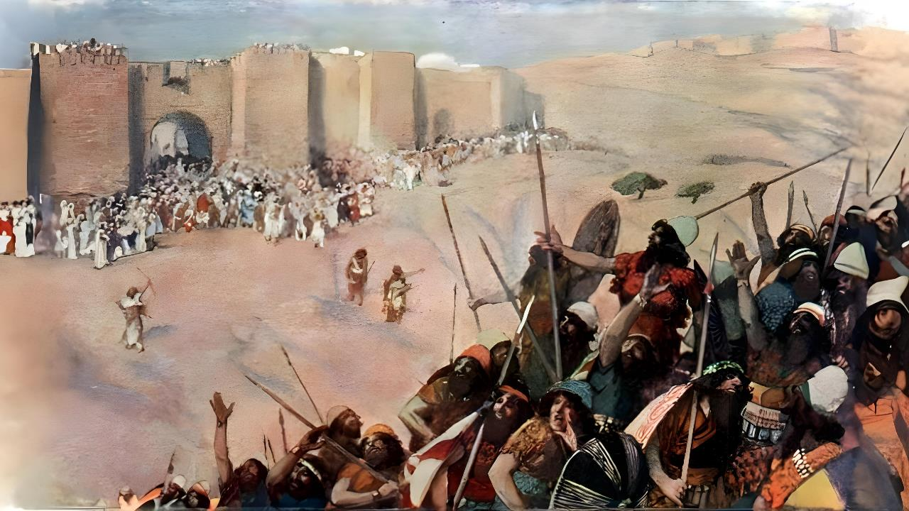
BÓG WALCZY ZA CIEBIE
Lekcja 5 na
1. listopada 2025

Slide 2

„Wszystkich tych królów wytracił i ziemię ich podbił Jozue za jednym zamachem, gdyż Pan, Bóg Izraela, walczył za Izraela”
Jozuego 10,42

Slide 3

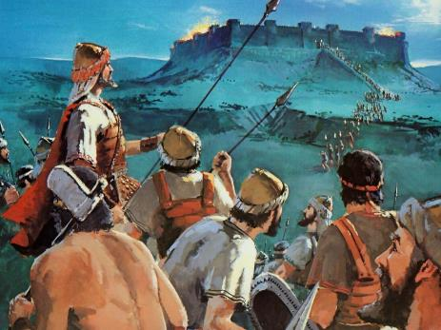
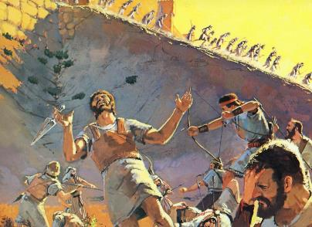
Zrozumienie wojny, która doprowadziła Izrael do zajęcia ziemi Kanaan, nie jest łatwą sprawą.
Tak jak Bóg nigdy nie zamierzał, aby istniał grzech, tak samo nie zamierzał, aby istniała wojna.
Dlaczego więc zginęło tak wiele osób? Czy tę wojnę można uznać za „świętą”?
Aby zrozumieć ten problem, musimy zagłębić się w biblijną koncepcję wojny i wartości moralne, które były stawką w tym krytycznym momencie historii.
Kwestia nieprawości
Kwestia sprawiedliwości
Biblijna koncepcja wojny
Zniszczeni przez własny wybór
Szukaj pokoju

Slide 4

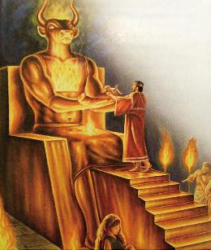
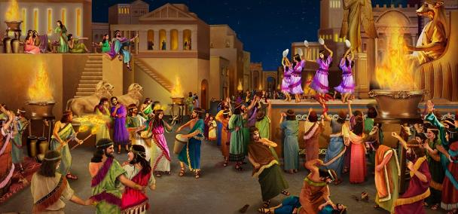
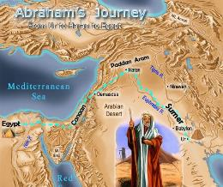
KWESTIA NIEPRAWOŚCI
„Lecz dopiero czwarte pokolenie wróci tutaj, gdyż przed tym czasem nie dopełni się wina Amorytów” (Rodzaju 15,16)
Archeologia wykazała, że religia Kanaanu była dokładnie taka, jak opisuje ją Biblia: czary, wróżbiarstwo, komunikacja ze zmarłymi, spirytyzm... i składanie ofiar z dzieci! (Pwt 18,9-12).
Do tego należy dodać rytuał „świętej prostytucji” – który miał niewiele wspólnego ze świętością – praktykowany zarówno przez kapłanów, jak i kapłanki.
Chociaż praktyki te były już powszechne w czasach Abrahama, Bóg dał im ponad 400 lat na poprawę swojego postępowania.
W końcu należało położyć kres tym zboczonym obrzędom, które obniżały moralność ludzi i sprzyjały wszelkiego rodzaju występkom. Wygładzenie Kananejczyków zapobiegłoby – przynajmniej na jakiś czas – moralnej degradacji ludzkości.

Slide 5

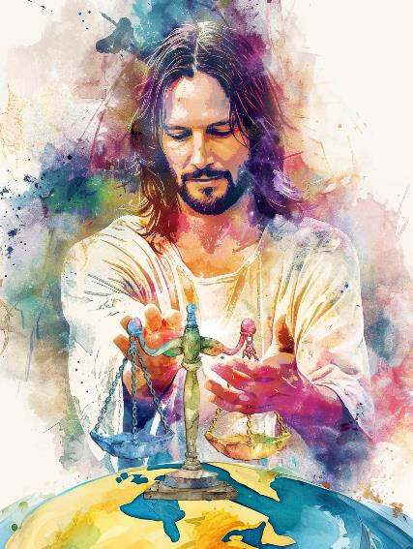
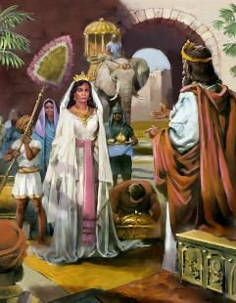
KWESTIA SPRAWIEDLIWOŚCI
„Tarczą moją jest Bóg, Wybawiciel tych, którzy są prawego serca.
Bóg jest sędzią sprawiedliwym I Bogiem karcącym każdego dnia” (Psalm 7,11-12)
Miłość i sprawiedliwość stanowią fundament charakteru Boga. To sprawia, że jest On sprawiedliwym i bezstronnym sędzią, który odracza karę, aby grzesznik mógł się nawrócić, ale nie będzie tolerował zła w nieskończoność.
Wojna o podbój Kanaanu nie została wypowiedziana z powodów imperialistycznych, ale z boskiego nakazu, aby wymierzyć karę, na którą zasłużyli jej niegodziwi mieszkańcy.
Bożym pragnieniem było ustanowienie sprawiedliwego rządu na tym terytorium, który byłby przykładem dla wszystkich narodów, motywując je do podniesienia swoich standardów moralnych, a tym samym osiągnięcia stanu pokoju i sprawiedliwości na całym świecie (Pwt 4,5-6).
Jako wojownik i sędzia, Bóg jest zaangażowany w wdrażanie, stabilizowanie i utrzymywanie rządów prawa, które są odzwierciedleniem Jego charakteru.

Slide 6

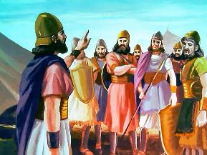
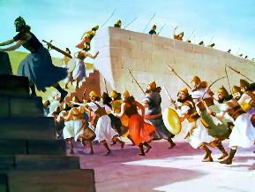
BIBLIJNA KONCEPCJA WOJNY
„Ale dziś poznasz, że Pan, Bóg twój, przechodzi przed tobą jak trawiący ogień. On ich wytępi i On ich powali przed tobą, a ty szybko ich wypędzisz i wygubisz, jak ci przyrzekł Pan”
(Pwt 9,3)
Zgodnie z Biblią wojny miały być ograniczone do określonych sytuacji i były definiowane przez samego Boga. Oto zasady regulujące wojny sankcjonowane przez Boga:
Nie zezwalano na istnienie armii zawodowej.
Żołnierze nie otrzymywali wynagrodzenia, a czasami nie mogli nawet zabrać łupów.
Wojna była dozwolona wyłącznie w celu podboju lub obrony Ziemi Obiecanej w tym konkretnym momencie historycznym.
Byli oni prowadzeni przez proroków natchnionych przez Boga (takich jak Mojżesz czy Jozue).
Przed bitwą konieczne było przygotowanie duchowe.
Każdy Izraelita, który nie przestrzegał zasad wojny, był traktowany jak wróg.
W wielu przypadkach Bóg bezpośrednio interweniował w bitwie.

Slide 7

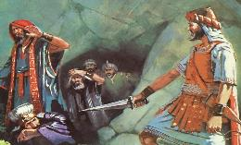
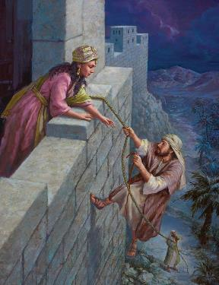
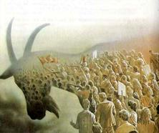
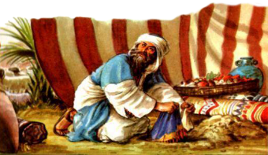
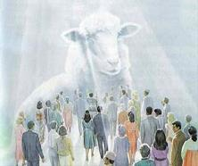
ZNISZCZENI PRZEZ WŁASNY WYBÓR
„Tak podbił Jozue całą tę ziemię: góry i krainę południową, nizinę i zbocza gór oraz wszystkich ich królów, nikogo nie zostawiając przy życiu, a wszystko, co żyło, wytracając jako obłożone klątwą, jak nakazał Pan, Bóg Izraela” (Joz 10,40)
Całe terytorium Kanaanu zostało uznane za anatema, czyli przeznaczone do zniszczenia. Wszystkie żywe istoty miały zginąć (Pwt 20,16-18; Joz 10,40).
Ci, którzy byli skazani na zagładę, ale byli posłuszni Bogu, mogli przeżyć (np. Rachab).
Izraelici, którzy nie byli posłuszni Bogu, mieli zostać skazani na śmierć (np. Achan).
Były jednak wyjątki:
W oczach Boga Kananejczycy i Izraelici byli traktowani jednakowo: bezstronnie. Różnica polegała na tym, że niektórzy postanowili trwać w buncie przeciwko Bogu, podczas gdy inni postanowili być Mu posłuszni.
Teraz decyzja nadal należy do nas. Kiedy Jezus przyjdzie, zostaniemy zbawieni lub zginiemy w zależności od naszego wyboru.

Slide 8

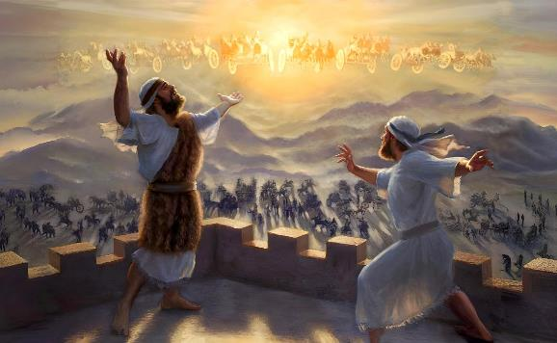
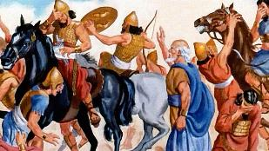
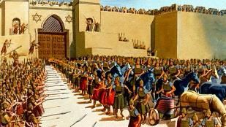
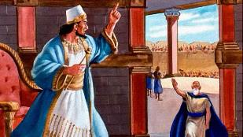
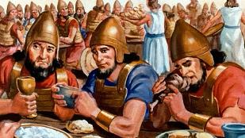
POSZUKIWANIE POKOJU
„I ustanowię pokój twoją zwierzchnością, a sprawiedliwość twoją władzą” (Izajasz 60,17b)
Jezus nazywany jest „Księciem Pokoju” (Izajasz 9,6). Przyszedł, aby przynieść pokój i będzie królował w pokoju (Jana 14,27; Izajasz 60,17).
Ale dopóki jego królestwo pokoju nie stanie się rzeczywistością, pozostajemy na terytorium ogarniętym wojną, pogrążonym w kosmicznym konflikcie między dobrem a złem.
Kiedy armia syryjska oblegała Dotan, aby schwytać proroka Elizeusza, nie poprosił on Boga, aby otaczająca go niebiańska armia zniszczyła Syryjczyków. Zamiast tego poprosił, aby poprowadzić oślepioną armię syryjską do Samarii, aby tam mógł zaprowadzić pokój między dwoma walczącymi narodami (2 Krl 6,12-23).
To jest przykład, którego nauczył nas Jezus: zawsze szukać pokoju w konflikcie. Zło pokonywać dobrem (Rz 12,20-21).

Slide 9

„Całkowite zniszczenie mieszkańców Jerycha było jedynie wypełnieniem poleceń przekazanych wcześniej przez Mojżesza dotyczących mieszkańców Kanaanu [...] Dla wielu polecenia te wydają się sprzeczne z duchem miłości i miłosierdzia nakazanym w innych fragmentach Biblii, ale w rzeczywistości były one wyrazem nieskończonej mądrości i dobroci. Bóg zamierzał osadzić Izrael w Kanaanie, aby stworzyć wśród nich naród i rząd, które miały być przejawem Jego królestwa na ziemi. Mieli oni nie tylko być spadkobiercami prawdziwej religii, ale także szerzyć jej zasady na całym świecie. Kananejczycy oddali się najgorszemu i najbardziej poniżającemu pogaństwu i konieczne było oczyszczenie tej ziemi z tego, co z pewnością uniemożliwiłoby spełnienie łaskawych zamierzeń Boga.”
EGW (Patriarchowie i prorocy, s. 492)

